Slide 1

Московский авиационный институт
(национальный исследовательский университет)
Основные структуры данных (коллекции) в Python
Словари (dictionaries)

Slide 2
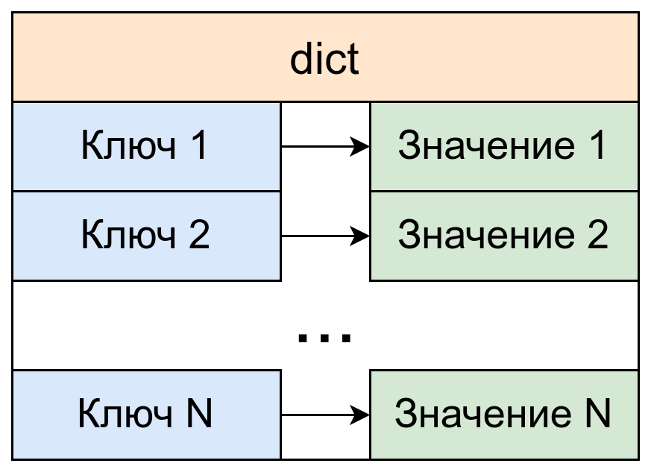
Словарь (ассоциативный массив) — это структура данных, предназначенная для хранения элементов (значений), для доступа к которым используется ключ.

Slide 3
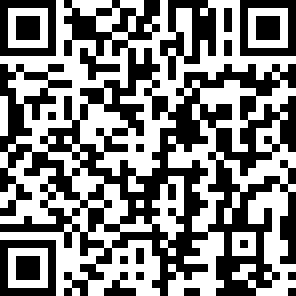
В Python словарь представлен классом dict
https://docs.python.org/3/tutorial/datastructures.html#dictionaries

Slide 4
Способы создания словарей

Slide 5
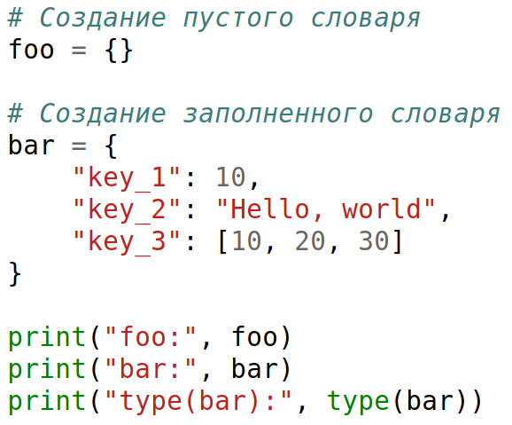

Slide 6
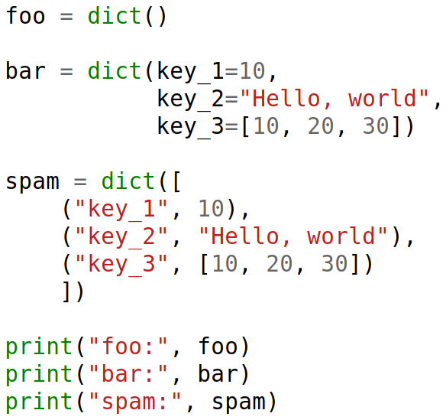
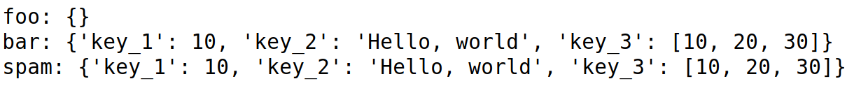

Slide 7
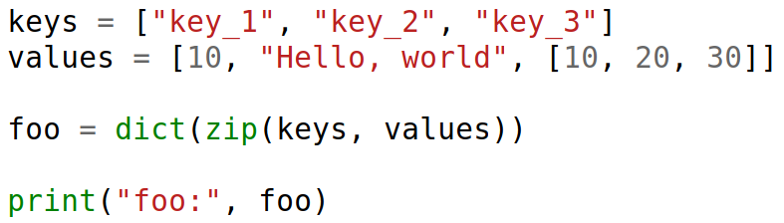

Slide 8
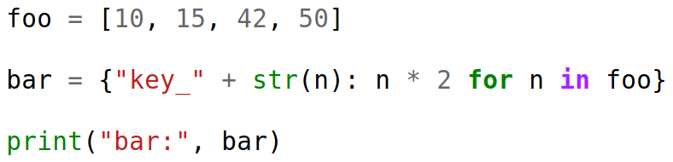

Slide 9
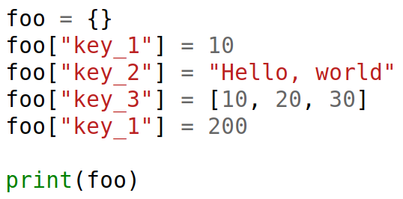

Slide 10
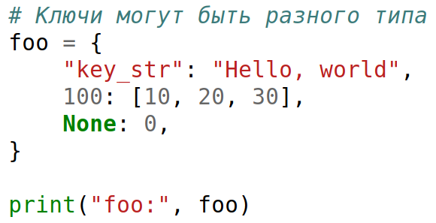

Slide 11
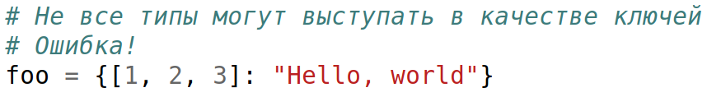
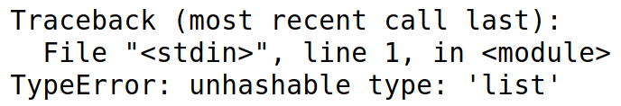

Slide 12
Использование словарей

Slide 13

['__class__', '__class_getitem__', '__contains__', '__delattr__', '__delitem__', '__dir__', '__doc__', '__eq__', '__format__', '__ge__', '__getattribute__', '__getitem__', '__getstate__', '__gt__', '__hash__', '__init__', '__init_subclass__', '__ior__', '__iter__', '__le__', '__len__', '__lt__', '__ne__', '__new__', '__or__', '__reduce__', '__reduce_ex__', '__repr__', '__reversed__', '__ror__', '__setattr__', '__setitem__', '__sizeof__', '__str__', '__subclasshook__', 'clear', 'copy', 'fromkeys', 'get', 'items', 'keys', 'pop', 'popitem', 'setdefault', 'update', 'values']

Slide 14
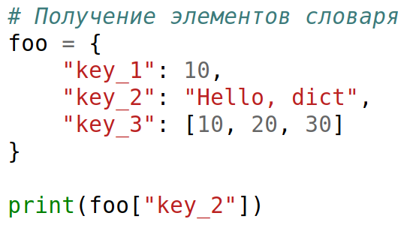


Slide 15
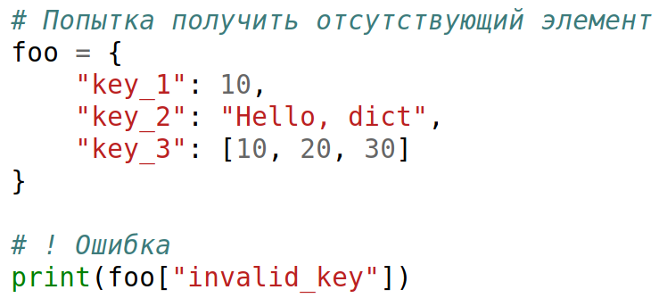
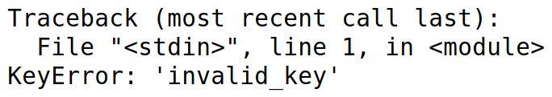

Slide 16
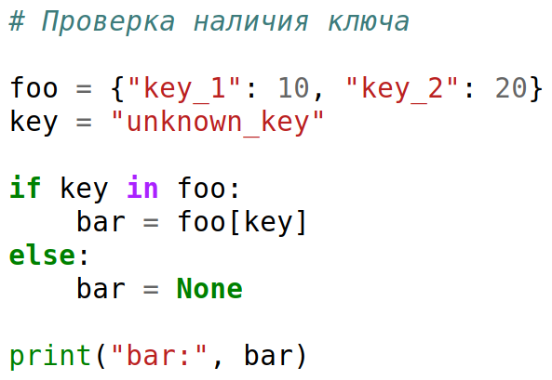


Slide 17
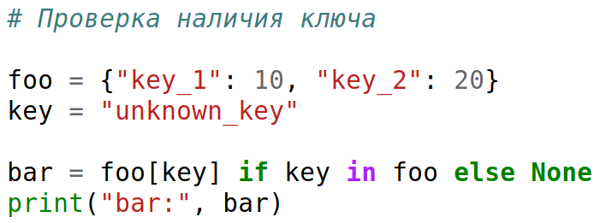

Slide 18
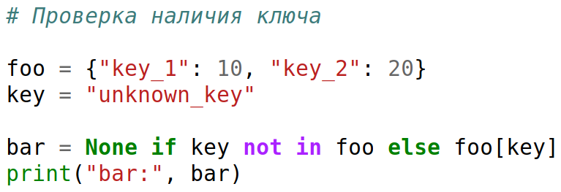

Slide 19
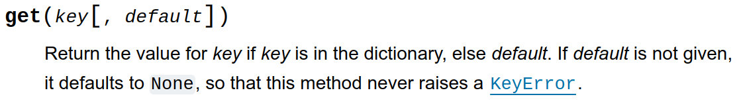
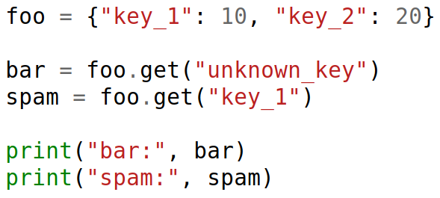


Slide 20
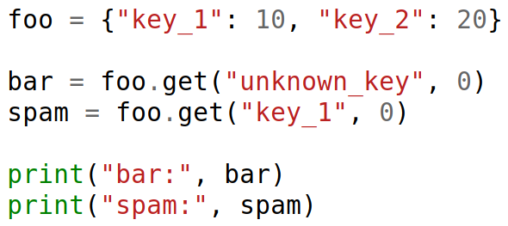


Slide 21
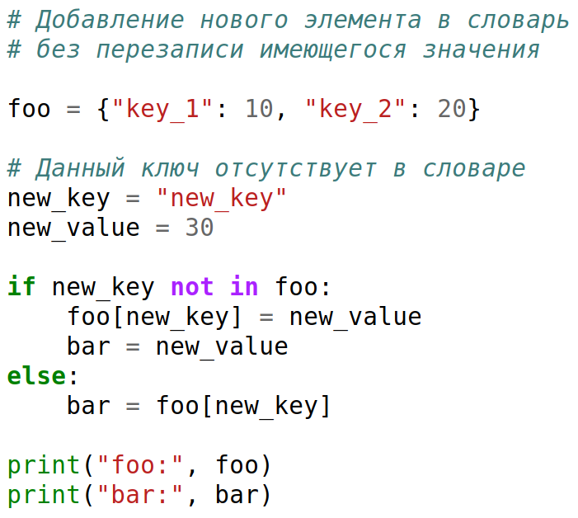

Slide 22
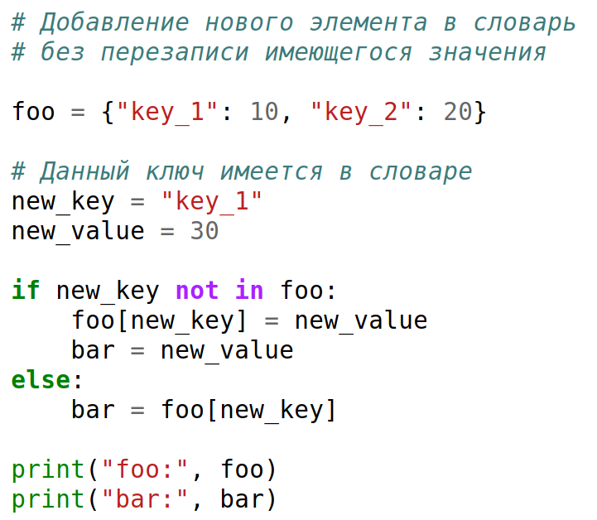


Slide 23
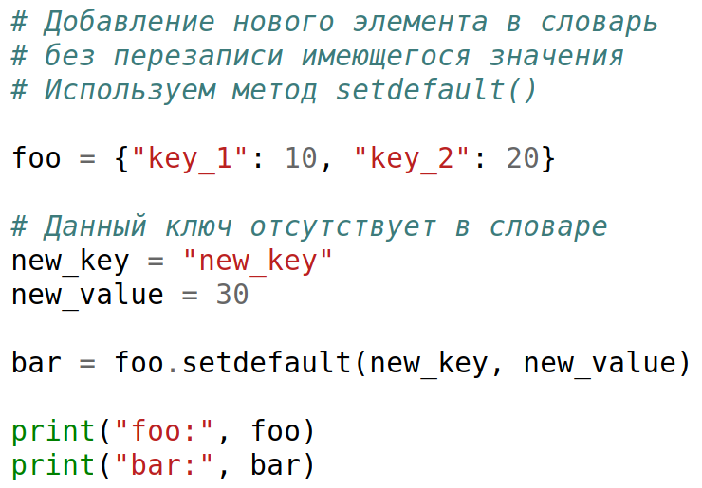

Slide 24
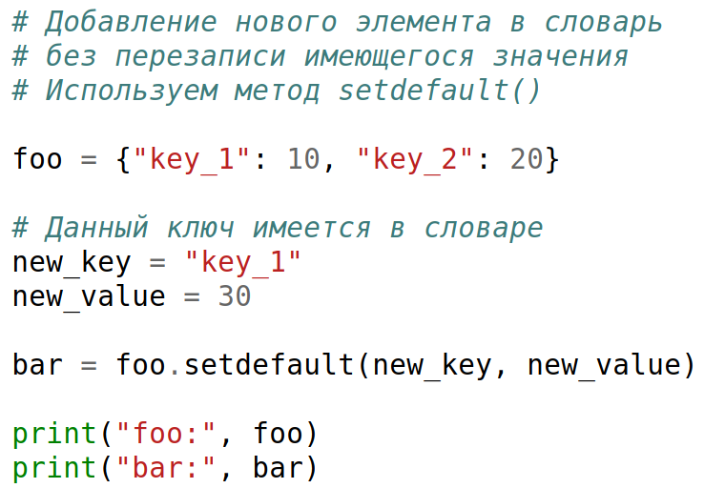

Slide 25
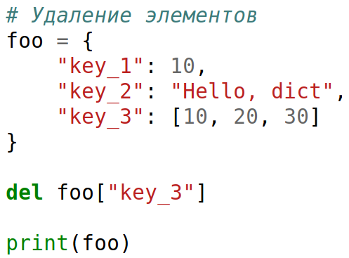

Slide 26
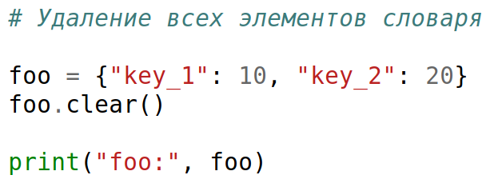


Slide 27
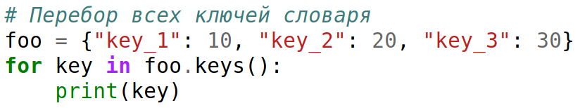
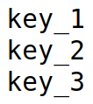

Slide 28
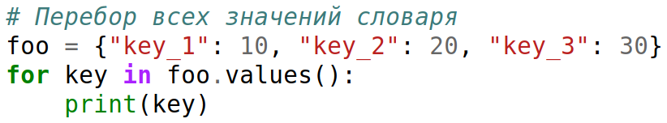


Slide 29
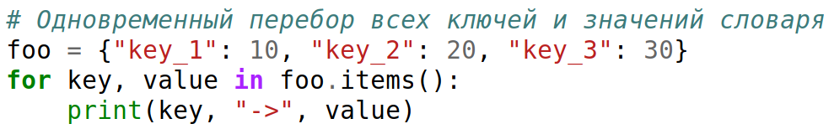
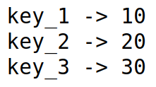

Slide 30
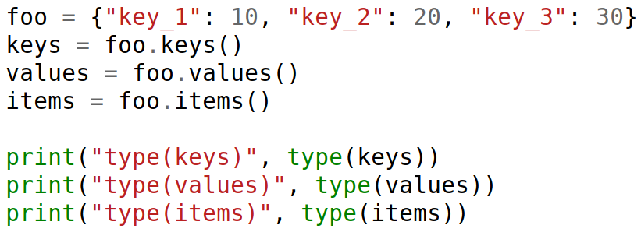
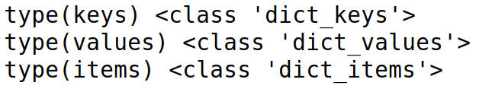

Slide 31
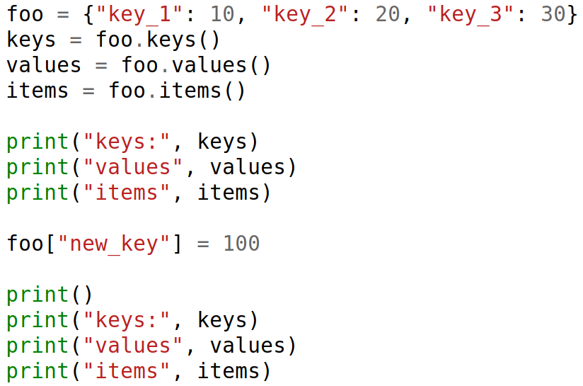
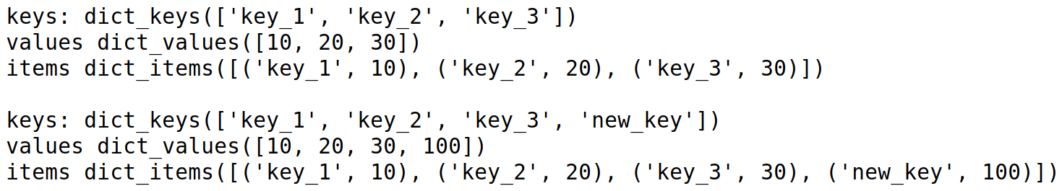

Slide 32
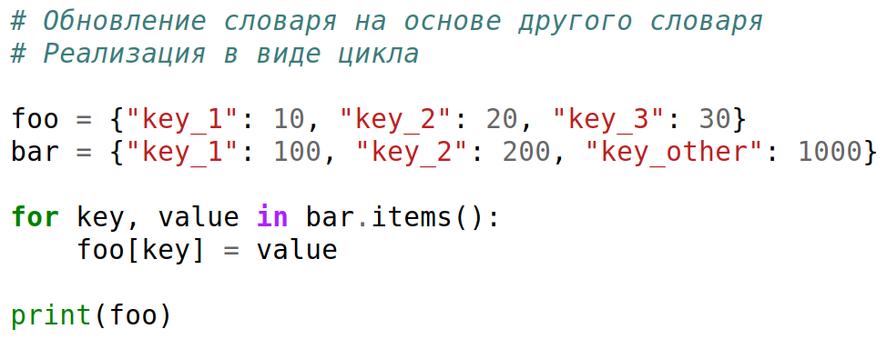

Slide 33
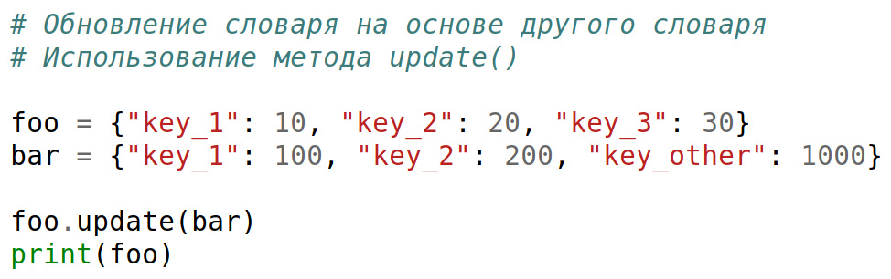

Slide 34
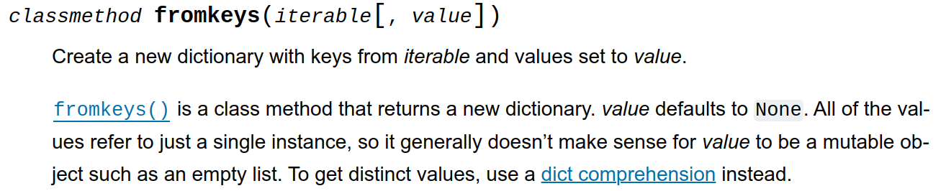
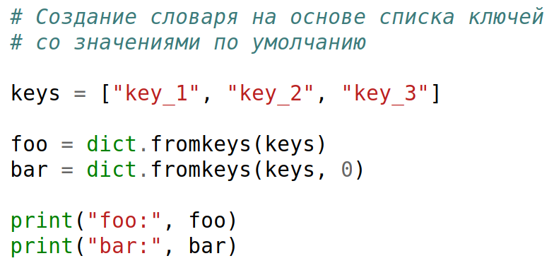

Slide 35
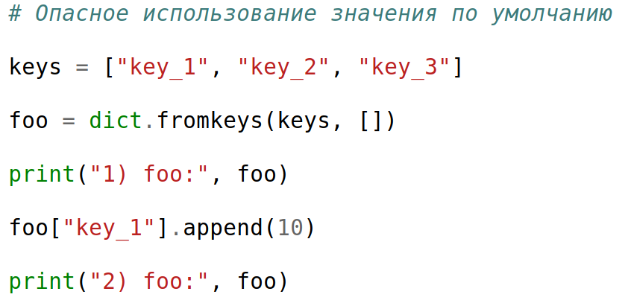

Slide 36
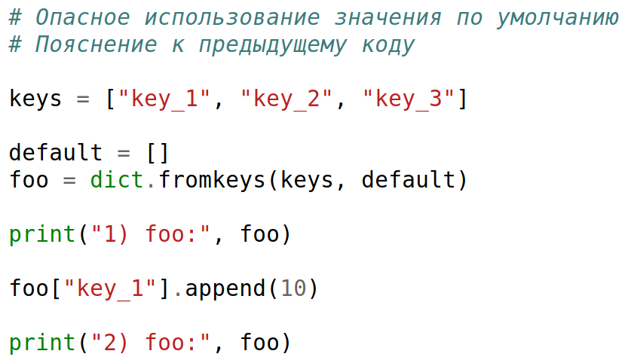

Slide 37
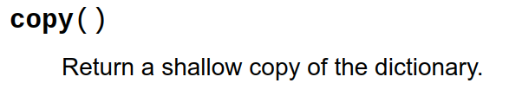
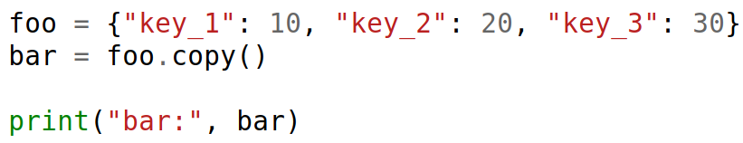

Slide 38
Задачи

Slide 39
Задача 1
Найдите три ключа с самыми высокими значениями в словаре.

Slide 40
Задача 2
Напишите программу для слияния нескольких словарей в один.

Slide 41
Задача 3
Отсортируйте словарь по значению в порядке возрастания и убывания.

